Slide 1

SOLID BASE
Azban
PROYECTO - SENA

Slide 2

Tabla de contenido
Planteamiento del problema.
Objetivo general.
Objetivo específico.
Justificación.
Alcance.
Encuesta.
Mapa de proceso.
Caso de uso.
Diagrama de clases.
Modelo entidad relación.
Modelo Relacional.
Diagrama de Despliegue.
(storyset,11 de abril).

Slide 3
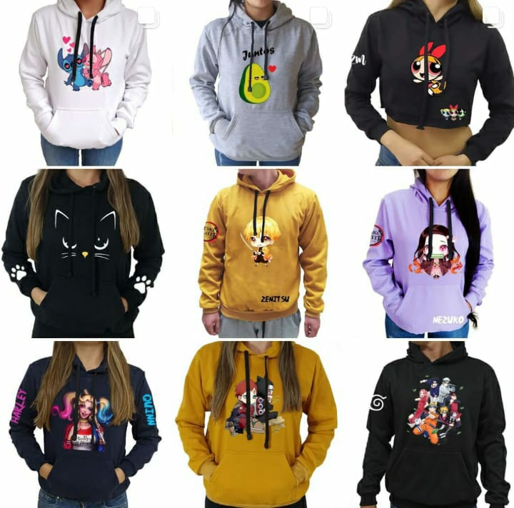
Planteamiento del problema
Se evidencia una disminución en las ventas por incumplimientos de pedidos debido a que la empresa no cuenta con un medio centralizado que permita tener un único canal de recepción y gestión de los pedidos. No hay una correcta recepción de información lo que ocasiona confusión sobre el estado del pedido y pérdidas a nivel monetario, todo esto generando un incumplimiento principalmente en fechas de entrega, disminuyendo la intención de compra recurrente.

Slide 4

Objetivo general
Desarrollar un sistema de información web que ayude a Azban Buzos a mejorar la productividad y logística de los pedidos, logrando entregas efectivas dentro de los tiempos establecidos con un mayor control a nivel de recepción y gestión de ventas.

Slide 5

Objetivos específicos
Diseñar un sistema web que permita el registro de las ventas, tener control sobre el estado, orden en producción, entrega y pago de pedido.
Digitalizar algunos procesos de producción que actualmente se realizan de forma manual.
Crear una base de datos que permita un óptimo manejo de los pedidos, toma de decisiones a nivel del negocio basado en los datos que se generan.
Mantener informado al cliente del estado del pedido en cuanto a producción y envío.

Slide 6
Justificación
Optimizar y mejorar la productividad gracias a la logística implementada mediante la tienda virtual, ya que se presenta un encolamiento de pedidos e incumplimiento a los clientes por problemas organizacionales.
Desarrollar un software capaz de almacenar una base de datos permitiendo tener un control de la producción e inventario de una manera clara y efectiva. La aplicación web permitirá a la empresa Azban un mayor alcance a nivel nacional por consiguiente una mayor distribución de los productos.
Fecha inicial el 19 de julio del año 2021 con fecha de culminación el 18 de julio del 2023.
Taller de producción de Azban ubicada en el barrio Carabelas, calle 1 c #37 - 57 de la ciudad Bogotá en Colombia.
Fredy Guio, Gerente general.

Slide 7
Alcance
Tecnologías: SQL Server, Visual Studio Code y Angular.
Los módulos a desarrollar:
Producción.
Impresión de guías.
Recepción de pedidos.
Reportes:
Reporte de ventas con las siguientes opciones de filtro: fechas, tipo de producto, colores y tallas.
Reporte de productos top: productos, tallas y colores más vendidos.
Se pretende instalar en internet con el fin de tener un uso más accesible.
19 de julio del año 2021 - 18 de julio del 2023.

Slide 8

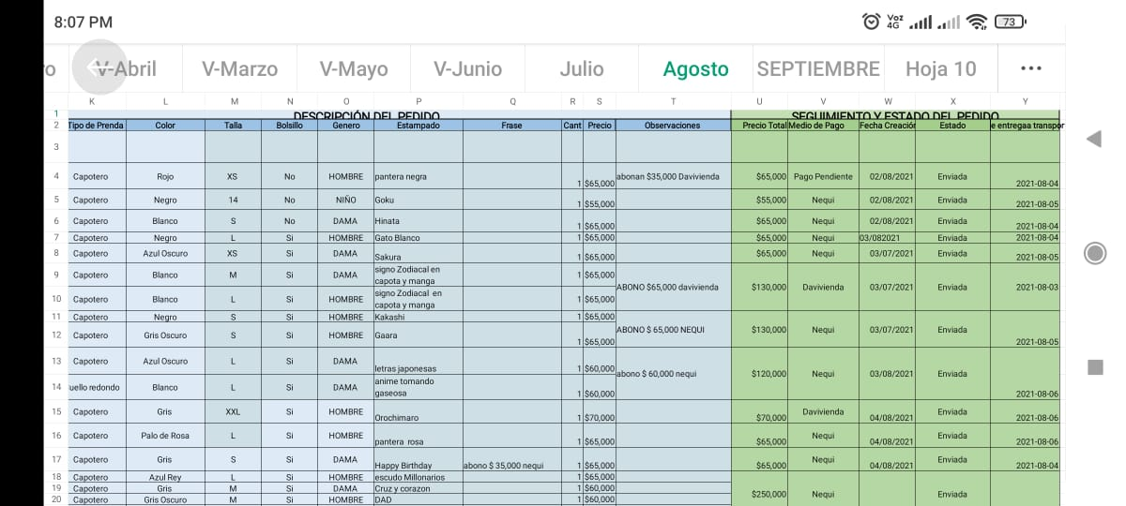
DESARROLLO DE UN SOFTWARE

Slide 9
Encuesta
¿Qué funciones ejecuta dentro del negocio?
¿Hace cuánto creó su negocio?
¿De qué trata su negocio?
¿Qué tipo de productos vende?
¿Qué tipo de material utiliza para sus productos?
¿Qué técnicas de estampado manejan?
¿Cuál es el error que más genera problemas con los clientes?
¿Cuál es el fallo más común que presenta a la hora de fabricar sus productos?
¿Cuántos buzos fabrica a diario?
¿Con cuantas maquinas cuenta para la fabricación de sus buzos?

Slide 10
11. ¿Con cuántos colaboradores cuenta actualmente y sus cargos ?
12. ¿Cuenta con un stock de mercancía?
13. ¿Cómo maneja el inventario?
14. ¿Qué herramientas utiliza para el inventario?
15. ¿Cuentan con software licenciado de algún tipo?
16. ¿Los equipos que se usan en la empresa con qué sistema operativo trabajan?
17. ¿La herramienta que se desea realizar es para uso de los colaboradores de la empresa o para los clientes?
18. ¿Qué roles van a hacer uso de la aplicación?
19. ¿El sistema irá por internet o local?
20. ¿El sistema va a requerir algún tipo de identificación del usuario?

Slide 11
21. ¿Qué actividades se tienen pensado digitalizar?
22. ¿Cómo realizan las actividades a digitalizar actualmente?
23. ¿Cuántos pedidos en promedio se manejan diariamente?
24. ¿Cuenta con áreas de publicidad?
25. ¿La empresa cuenta con un punto de venta físico?
26. ¿De qué manera promueve y da a conocer su negocio?
27. ¿Cuenta con instalaciones propias o en arriendo?
28. ¿Cuál es la misión de la empresa?
29. ¿Cuál es la visión de la empresa ?

Slide 12
Requisitos de software.
Los requisitos o requerimientos de un sistema describen los servicios que ofrecen y las restricciones asociadas al funcionamiento.
Requisitos funcionales expresa el funcionamiento del sistema como interacciona en el entorno, estado y funcionamiento, definen qué debe hacer el sistema.
Requisitos no funcionales definen como debe ser el sistema. (Elvex.ugr.es. 2021).

Slide 13
Requisitos funcionales.
Identificación del requerimiento | RF01
Nombre del requerimiento | Logueo de Usuario
Característica | Los usuarios deberán ingresar su usuario y contraseña para ingresar al sistema.
Descripción del requerimiento | El sistema podrá ser consultado por cualquier persona dependiendo el rol que tenga en el sistema.
Requerimientos no funcionales
Prioridad del requerimiento | alta

Slide 14
Identificación del requerimiento | RF02
Nombre del requerimiento | Editar datos generales de usuario.
Característica | Se permite el cambio de los datos generales del usuario (nombre,usuario,correo,etc)
Descripción del requerimiento | Se permitirá que el usuario loguee y edite sus datos personales ya sea cambio de dirección,nombre de usuario, etc.
Requerimientos no funcionales
Prioridad del requerimiento | alta

Slide 15
Identificación del requerimiento | RF03
Nombre del requerimiento | Cambio de Contraseña
Característica | El sistema permite el cambio de contraseña.
Descripción del requerimiento | El sistema permitirá el cambio de contraseña a cada uno de los usuarios con un máximo de 8 dígitos.
Requerimientos no funcionales
Prioridad del requerimiento | alta

Slide 16
Identificación del requerimiento | RF04
Nombre del requerimiento | Editar datos de la empresa.
Característica | se permite que se editen los datos de la empresa.(iva,nombre,dirección,contacto,etc)
Descripción del requerimiento | Se permite que la empresa que use el sistema edite cada uno de los datos ya sea dirección por cambio de local o edificio, contacto por cambio de líneas telefónicas,etc.
Requerimientos no funcionales
Prioridad del requerimiento | alta

Slide 17
Identificación del requerimiento | RF05
Nombre del requerimiento | Crear Usuario.
Característica | El sistema debe permitir que la persona que se registre tenga un usuario con sus datos personales.
Descripción del requerimiento | El sistema debe dejar que cualquier persona ya sea natural o jurídica se registre en el sistema y tenga su usuario.
Requerimientos no funcionales
Prioridad del requerimiento | alta

Slide 18
Identificación del requerimiento | RF06
Nombre del requerimiento | Editar y eliminar usuarios
Característica | Te dara la opcion de agregar y eliminar un usuario
Descripción del requerimiento | Tendrá a su disposición la opción de editar a la hora de cambiar un producto, un proveedor o ya sea agregar un producto un usuario etc.
Requerimientos no funcionales
Prioridad del requerimiento | alta

Slide 19
Identificación del requerimiento | RF07
Nombre del requerimiento | Crear clientes
Característica | Tiene como opción de Añadir nuevos clientes
Descripción del requerimiento | Será muy eficiente ya que a lahora de que haya un nuevo cliente lo podrás agregar a la lista.
Requerimientos no funcionales
Prioridad del requerimiento | alta

Slide 20
Identificación del requerimiento | RF08
Nombre del requerimiento | Editar y eliminar clientes
Característica | Te dará la opción eliminar y editar usuarios
Descripción del requerimiento | Eliminar clientes que ya no quieran o adquiera productos del sistema
Requerimientos no funcionales
Prioridad del requerimiento | alta

Slide 21
Identificación del requerimiento | RF09
Nombre del requerimiento | Crear pedido
Característica | Opción de incorporar nuevos pedidos a la hora que quieran adquirir productos del sistema
Descripción del requerimiento | El sistema debe permitir que la persona que se registre con un pedido cuente con todos los requisitos
Requerimientos no funcionales
Prioridad del requerimiento | alta

Slide 22
Identificación del requerimiento | RF10
Nombre del requerimiento | Editar y eliminar pedidos
Característica | El administrador podrá eliminar o editar los datos de los pedidos siempre y cuando se le de la autorización de la empresa para hacerlo.
Descripción del requerimiento | Eliminar pedido que hayan cancelado por cualquier motivo
Requerimientos no funcionales
Prioridad del requerimiento | alta

Slide 23
Identificación del requerimiento | RF11
Nombre del requerimiento | Añadir existencias a productos
Característica | las empresas o los administradores podrán añadir la existencia de los productos que sean convenientes con una cifra exacta.
Descripción del requerimiento | El sistema permitirá que se añadan o se quiten existencias de algún producto.
Requerimientos no funcionales
Prioridad del requerimiento | alta

Slide 24
Identificación del requerimiento | RF12
Nombre del requerimiento | Añadir imagen de los productos
Característica | Insertar imagen de los producto que tienen disponibilidad
Descripción del requerimiento | Te dará la opción de cambiar el diseño de la imagen del producto que esta disponible.
Requerimientos no funcionales
Prioridad del requerimiento | alta

Slide 25
Identificación del requerimiento | RF13
Nombre del requerimiento | Buscar producto según la disponibilidad
Característica | se podrá buscar cualquier producto con solo el nombre de quien lo obtuvo según la disponibilidad que tenga.
Descripción del requerimiento | Se facilitará la búsqueda de los productos disponibles
Requerimientos no funcionales
Prioridad del requerimiento | alta

Slide 26
Identificación del requerimiento | RF14
Nombre del requerimiento | Crear factura
Característica | Se mostrará la información del pedido, precios, fecha de entrega, iva etc.
Descripción del requerimiento | Te arrojará una factura a la hora de terminar como tal todo su pedido
Requerimientos no funcionales
Prioridad del requerimiento | alta

Slide 27
Identificación del requerimiento | RF15
Nombre del requerimiento | Anular factura
Característica | Si cancela la factura no recibira su producto
Descripción del requerimiento | Ya de haber anulado producto no recibirá factura de lo pedido
Requerimientos no funcionales
Prioridad del requerimiento | alta

Slide 28
Identificación del requerimiento | RF016
Nombre del requerimiento | Ver vista previa de factura
Característica | Se verá un pdf de la factura
Descripción del requerimiento | Estará todo visualizado en la pantalla de todo lo pedido con fechas de entrega y precios e iva.
Requerimientos no funcionales
Prioridad del requerimiento | alta

Slide 29
Identificación del requerimiento | RF017
Nombre del requerimiento | Buscar factura por rango de fechas.
Característica | Busqueda mas facil por rango de las fechas adquiridas
Descripción del requerimiento | También se verá las veces que han adquirido algún producto y lo podrás visualizar por medio de que ingreses la fecha de ese pedido
Requerimientos no funcionales
Prioridad del requerimiento | alta

Slide 30
Requisitos no funcionales.
Identificación del requerimiento | RNF 01
Nombre del requerimiento | Validar usuario
Característica | Cada usuario se validará por medio de su rol y su contraseña
Requerimientos no funcionales | El administrador validará cada usuario que se registre en el sistema
Prioridad del requerimiento | alta

Slide 31
Identificación del requerimiento | RNF 02
Nombre del requerimiento | Llenar todos los campos obligatoriamente
Característica | El usuario debe llenar como tal todo los campos que pide el sistema
Requerimientos no funcionales | Debe llenar todos los campos obligatoriamente o no le permitirá el siguiente acceso.
Prioridad del requerimiento | alta

Slide 32
Identificación del requerimiento | RNF 03
Nombre del requerimiento | Interfaz amigable
Característica | Cualquier persona que no tenga conocimiento podrá usar el sistema
Requerimientos no funcionales | El sistema será tan intuitivo y amigable a la hora de que un usuario sin conocimiento en sistemas pueda usarlo sin problema.
Prioridad del requerimiento | alta

Slide 33
Identificación del requerimiento | RNF 04
Nombre del requerimiento | Tiempo de respuesta del sistema eficiente y rápido
Característica | Sera super rápido y eficiente a la hora de buscar un producto o una venta
Requerimientos no funcionales | El sistema facilitará en el un buen uso y una buena calidad de velocidad a la hora de interactuar con él.
Prioridad del requerimiento | alta

Slide 34
Identificación del requerimiento | RNF 05
Nombre del requerimiento | Interactividad del sistema
Característica | El usuario tendrá la comodidad y una muy buena interacción con el sistema
Requerimientos no funcionales | Será fácil y muy entendible a la hora de usarlo en cualquier parte de la página.
Prioridad del requerimiento | alta

Slide 35
Identificación del requerimiento | RNF 06
Nombre del requerimiento | Interfaz de búsqueda
Característica | Facilidad a la hora en que el usuario necesita o requiere algo.
Requerimientos no funcionales | Tendrá un sistema de búsqueda muy útil a la hota de buscar un pedido o un producto o ya sea una venta.
Prioridad del requerimiento | alta

Slide 36
Identificación del requerimiento | RNF 07
Nombre del requerimiento | Sistema operable
Característica | Es muy básico a la hora de utilizarlo
Requerimientos no funcionales | Tiene como funcionalidad utilizarse por medio de un sistemas básico y sencillo
Prioridad del requerimiento | alta

Slide 37
Identificación del requerimiento | RNF 08
Nombre del requerimiento | Escalabilidad del sistema
Característica | Rinde y muy rápido a la hora de utilizarse
Requerimientos no funcionales | Tiene una buena capacidad y adaptación con respecto a su rendimiento el cual es un sistema muy complejo y con un buen diseño.
Prioridad del requerimiento | alta

Slide 38
Identificación del requerimiento | RNF 09
Nombre del requerimiento | Pedir más de 8 dígitos en la contraseña
Característica | Tendrá com0 opción una máxima de 8 dígitos
Requerimientos no funcionales | El sistema le dará la opción de poner su contraseña con la mínima de 8 dígitos.
Prioridad del requerimiento | alta

Slide 39
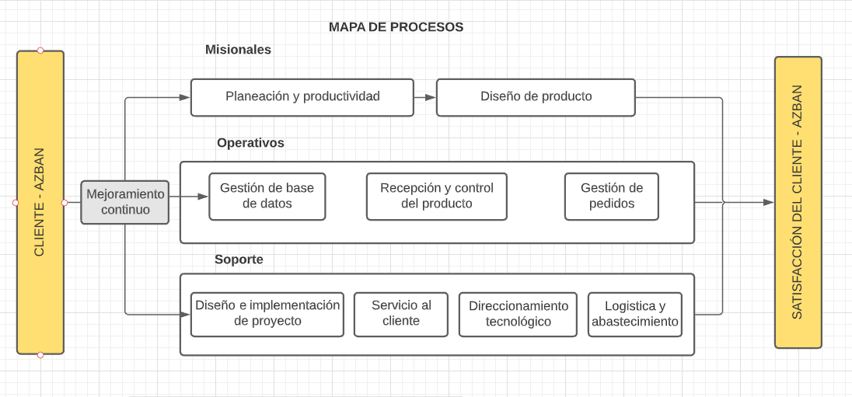
Mapa de proceso

Slide 40
UML casos de uso.
El Lenguaje Unificado de Modelado (UML) fue creado para forjar un lenguaje de modelado visual común y semántica y sintácticamente rico para la arquitectura, el diseño y la implementación de sistemas de software complejos, tanto en estructura como en comportamiento. ( lucidchart 2021).

Slide 41
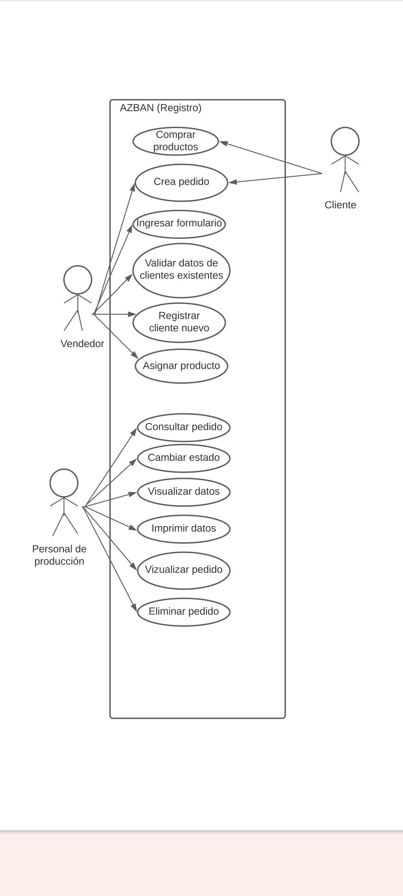
Casos de uso

Slide 42
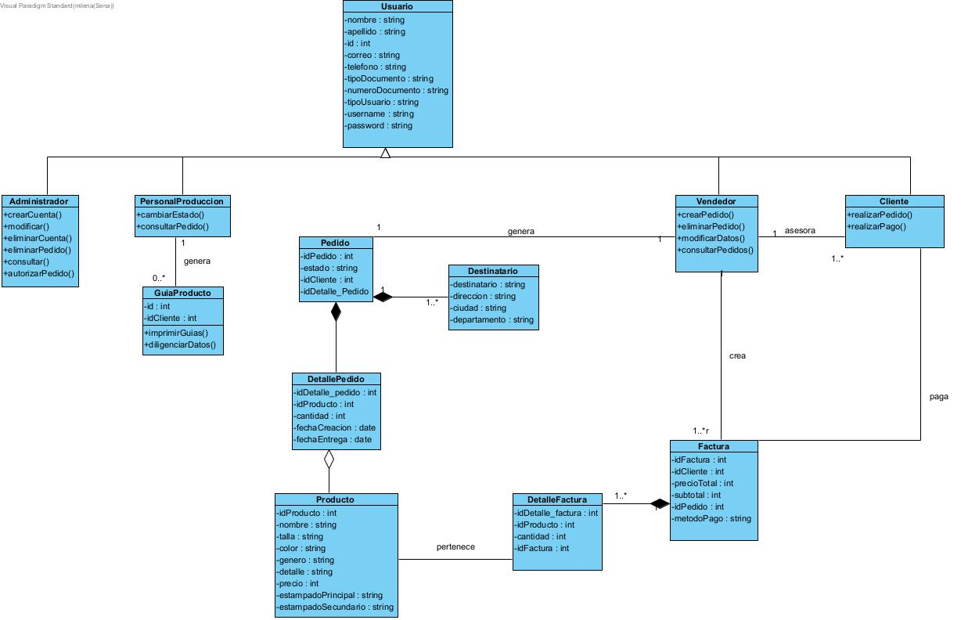
Diagrama de clases

Slide 43
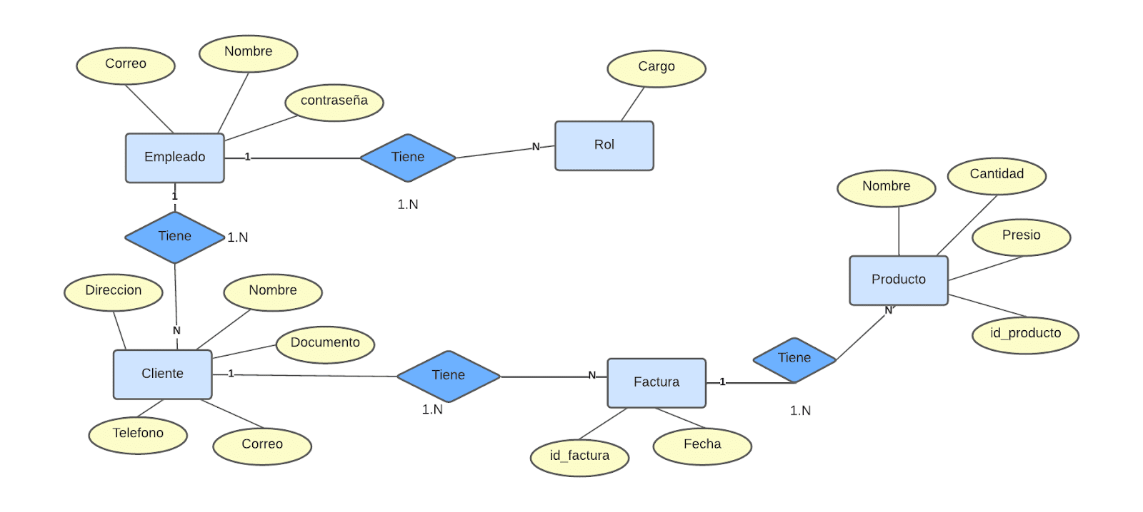
Modelo entidad relación
https://lucid.app/lucidchart/4060c9cb-5b07-47d8-bfa9-73bee855aac1/edit?invitationId=inv_d220cbdd-eb9e-484d-8653-8f7fc7a24247

Slide 44
Modelo Relacional

Slide 45
Diagrama de Despliegue

Slide 46
Joseph Beltran
Yanidt Milena Castro
Johanna Bustos
Milton Villalobos
Jorge García

